Slide 1


6 - 3
جمل الجمع
أ.أحـمـد الأحـمـدي @ahmad9963

Slide 2
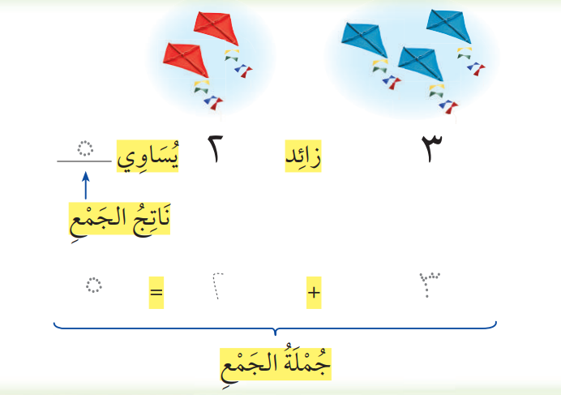
فكرة الدرس
أكتب جمل جمع
باستعمال
+ وَ =
المفردات
زايد ( + )
يساوي ( = )
جملة جمع
ناتج الجمع
أ.أحـمـد الأحـمـدي @ahmad9963

Slide 3

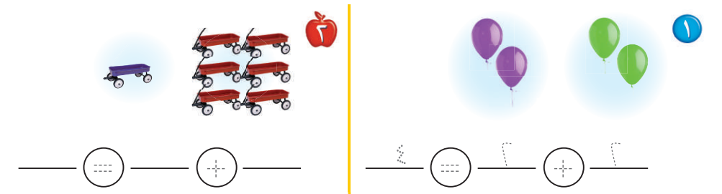
أ.أحـمـد الأحـمـدي @ahmad9963

Slide 4
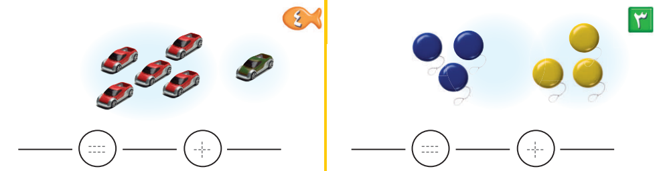
أ.أحـمـد الأحـمـدي @ahmad9963

Slide 5
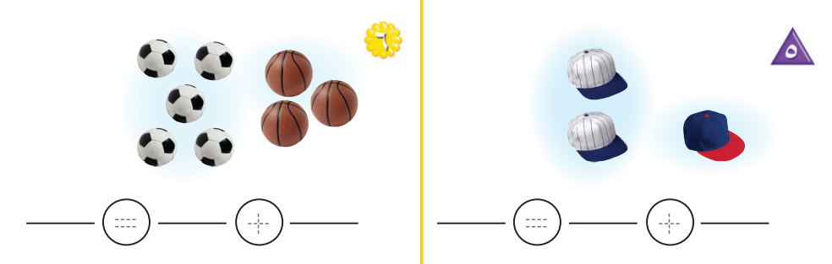
أ.أحـمـد الأحـمـدي @ahmad9963

Slide 6
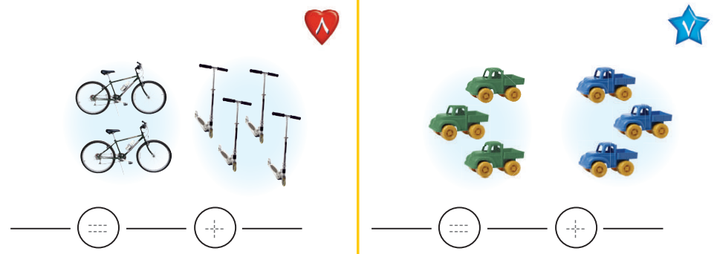
أ.أحـمـد الأحـمـدي @ahmad9963

Slide 7
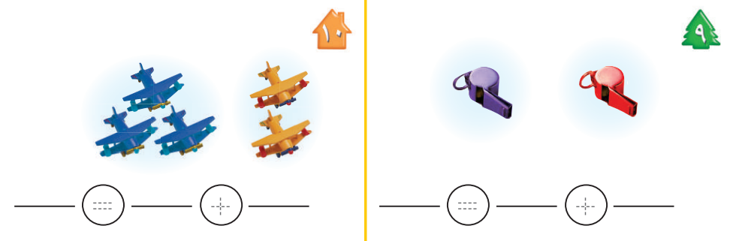
أ.أحـمـد الأحـمـدي @ahmad9963

